Slide 1


Lorena Pantaleão
Coordenação de Educação Digital SEED/PR
Sivaldo Forteski
Chefe de Departamento de Gestão e Inovação em Tecnologia - SEED/PR

Slide 2


O Programa Matemática Paraná surge dentro de um conjunto de políticas educacionais da SEED/PR voltadas à melhoria da aprendizagem em Matemática, alinhada à necessidade de recomposição de aprendizagens, aumento de proficiência, uso de tecnologia educacional, e acompanhamento contínuo dos estudantes.
DE ONDE PARTIMOS

Slide 3
OS QUATRO PILARES DE TODO O PROCESSO DE IMPLEMENTAÇÃO DE REDs
INFRAESTRUTURA
CONEXÃO
FORMAÇÃO
GESTÃO DE DADOS

Slide 4

UMA REDE CONECTADA E TRANSFORMADORA
71 mil
901 mil
2.056
PROFESSORES
ESTUDANTES
ESCOLAS
399
Uma das maiores redes públicas do Brasil, comprometida com inovação e resultados.
MUNICÍPIOS

Slide 5
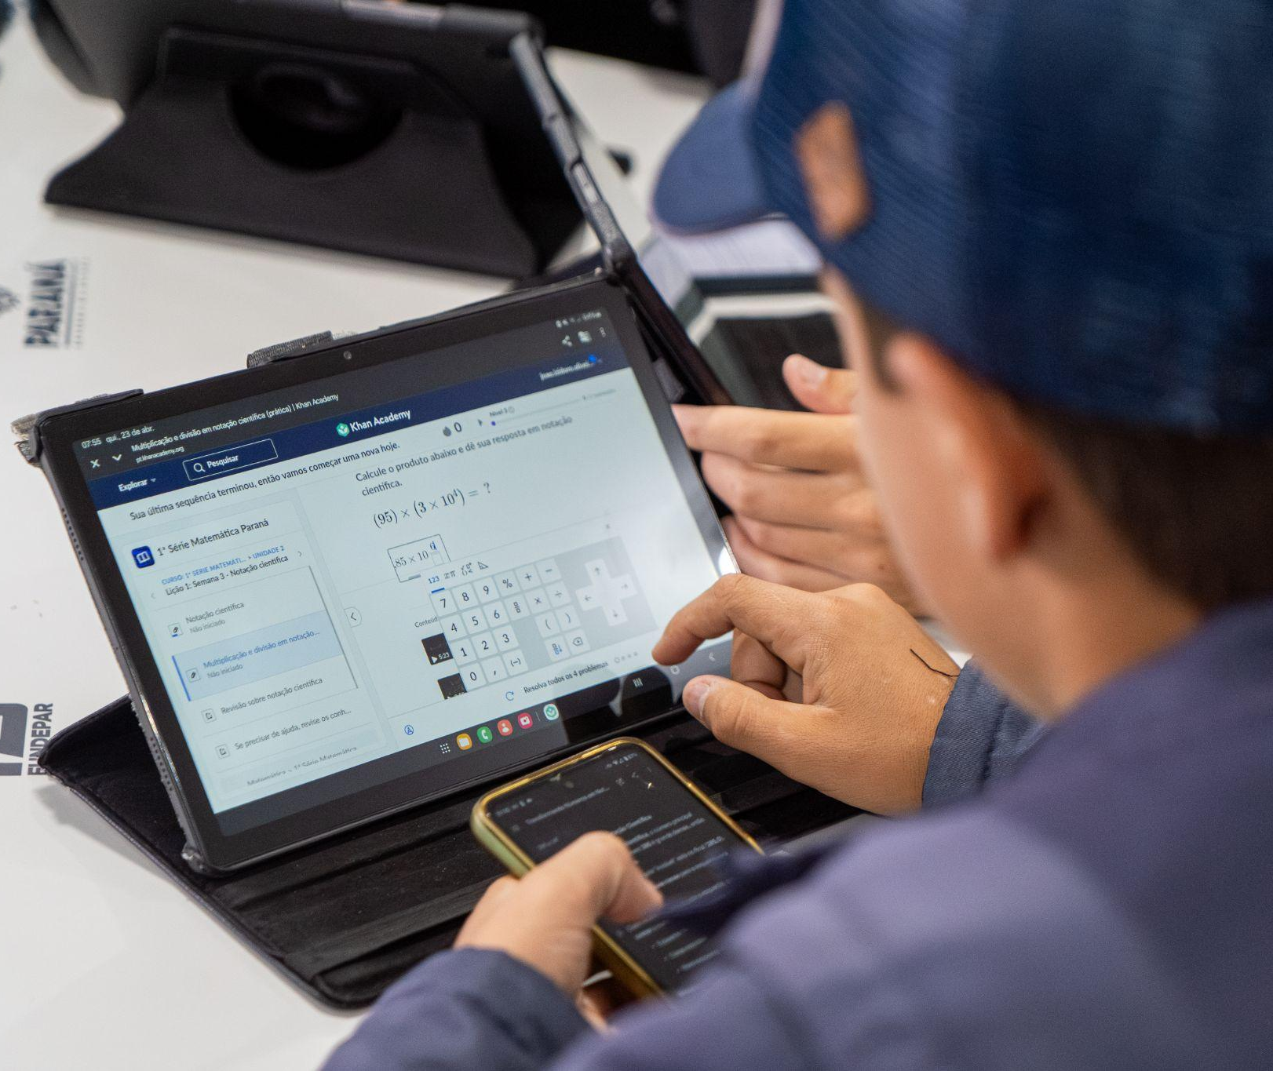
AMPLO INVESTIMENTO EM INFRAESTRUTURA
+ 4.400 Carrinhos de recarga
+ 4.600 Telas Interativas
+ 5.400 Impressoras
+ 23.400 Notebooks
+ 37.900 Roteadores wi-fi
+ 75.000 Tablets
+ 76.100 Desktops
+ 100.800 Chromebooks
+ 243.500 Headsets
984 milhões
investidos, sendo 134 MI em 2025
Solução Centralizada de Firewall e Filtro de Conteúdo Web
Foto: Lucas Fermin NCS/SEED

Slide 6
ESCOLA CONECTADA DE VERDADE
NOVO CONCEITO
Os equipamentos móveis levam os benefícios da tecnologia para todos os ambientes escolares.
Integração contínua
Maior interatividade
Melhor rendimento escolar
414.170
DISPOSITIVOS
2,4
DISPOSITIVOS POR ALUNO EM 2026

Slide 7

INTEGRAÇÃO DE DADOS
Por que a integração via API é o padrão ouro para redes de ensino?
Sincronização de alunos, professores e turmas sem intervenção manual
Acesso simplificado garantindo segurança e facilidade de login
Extração automática de dados de performance para gestão

Slide 8
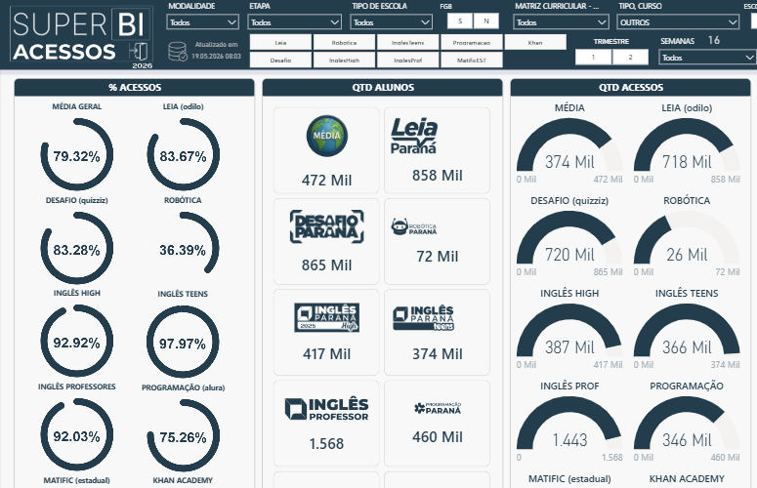
Gestão de DADOS EDUCACIONAIS
PRESENTE ESTADUAL
Utilizado pelos gestores como ferramenta de apoio para busca ativa dos estudantes, é atualizado diariamente
SUPER BI
Consolida os dados de utilização de todas plataformas, frequência, observação de sala de aula e programas de formação de professores e diretores
SUPER BI PLATAFORMAS
Acessos pormenorizados de cada plataforma
APRENDIZAGEM
Possibilita o acompanhamento de todas as avaliações realizadas na rede
368 RELATÓRIOS
diferentes

Slide 9
Consolidação do Programa
Atuação de Embaixadores nos Núcleos Regionais de Educação
Uso de dados educacionais
“Ano da Matemática”
Foco na Recomposição da aprendizagem
Piloto Khan Academy
Início com a Matific
Público inicial 6º EF
Expansão para 7º ano EF
2021
início
2023
consolidação
2026
fortalecimento
2022
expansão
2024-2025
ampliação
Expansão com a Khan Academy do
8º ano EF à 3ª série EM
Conteúdos alinhados ao currículo do Paraná
Trilhas personalizadas de aprendizagem
Primeira rede a implementar em larga escala a
Inteligência Artificial: Khanmigo

Slide 10
Assistente virtual de Inteligência Artificial (IA)
Aprendizagem baseada em jogos
Aprendizagem por domínio
9º ano EF
1ª, 2ª e 3ª série EM
Matemática Resolução de Problemas - 1ª série
Recomposição da Aprendizagem - 9º ano e 3ª série
6º e 7º ano EF
Recomposição da Aprendizagem - 6º ano
9º ano EF

Slide 11
UMA REDE CONECTADA PELA MATEMÁTICA
EDUCAÇÃO DIGITAL DEDUC
EMBAIXADOR
NRE
PROFESSOR
CURRÍCULO
DEDUC
KHAN ACADEMY
ESTUDANTE
DIRETORIA DE TECNOLOGIA
MATIFIC
EQUIPE GESTORA

Slide 12
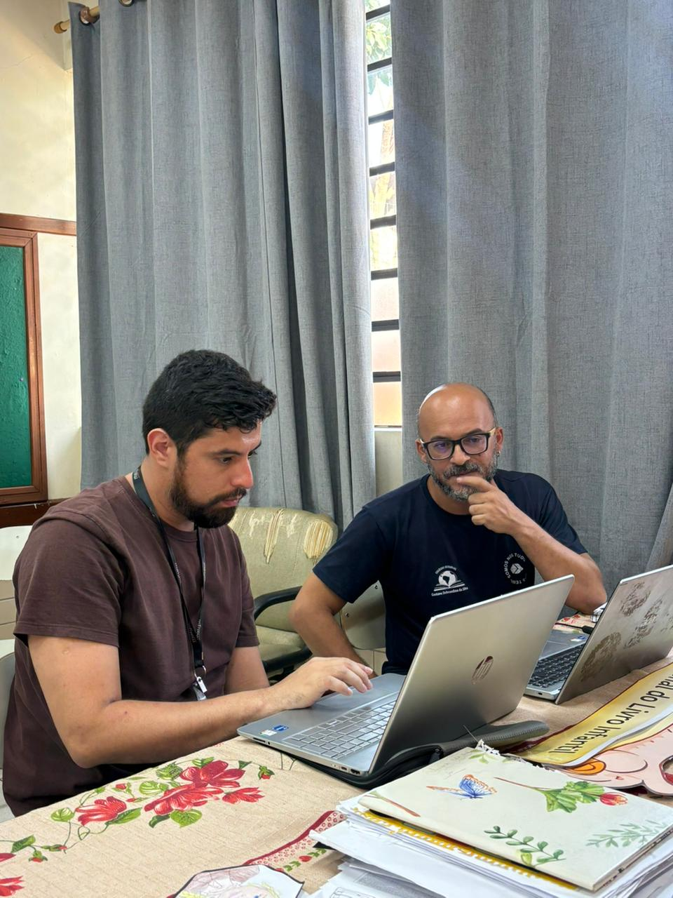
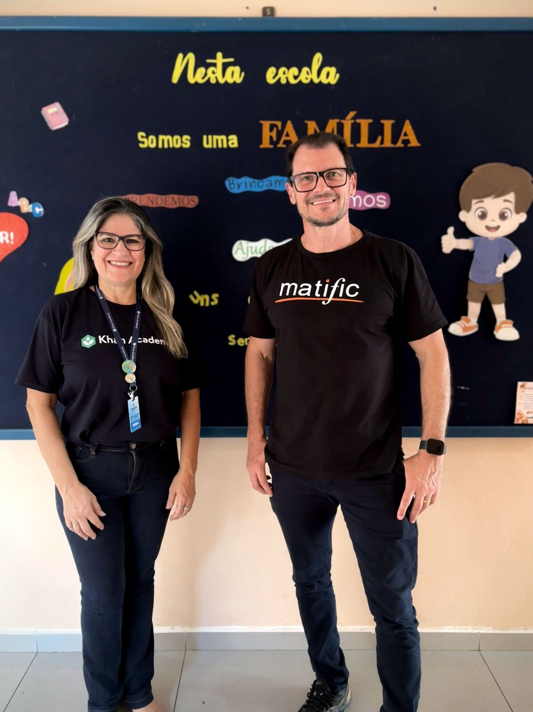
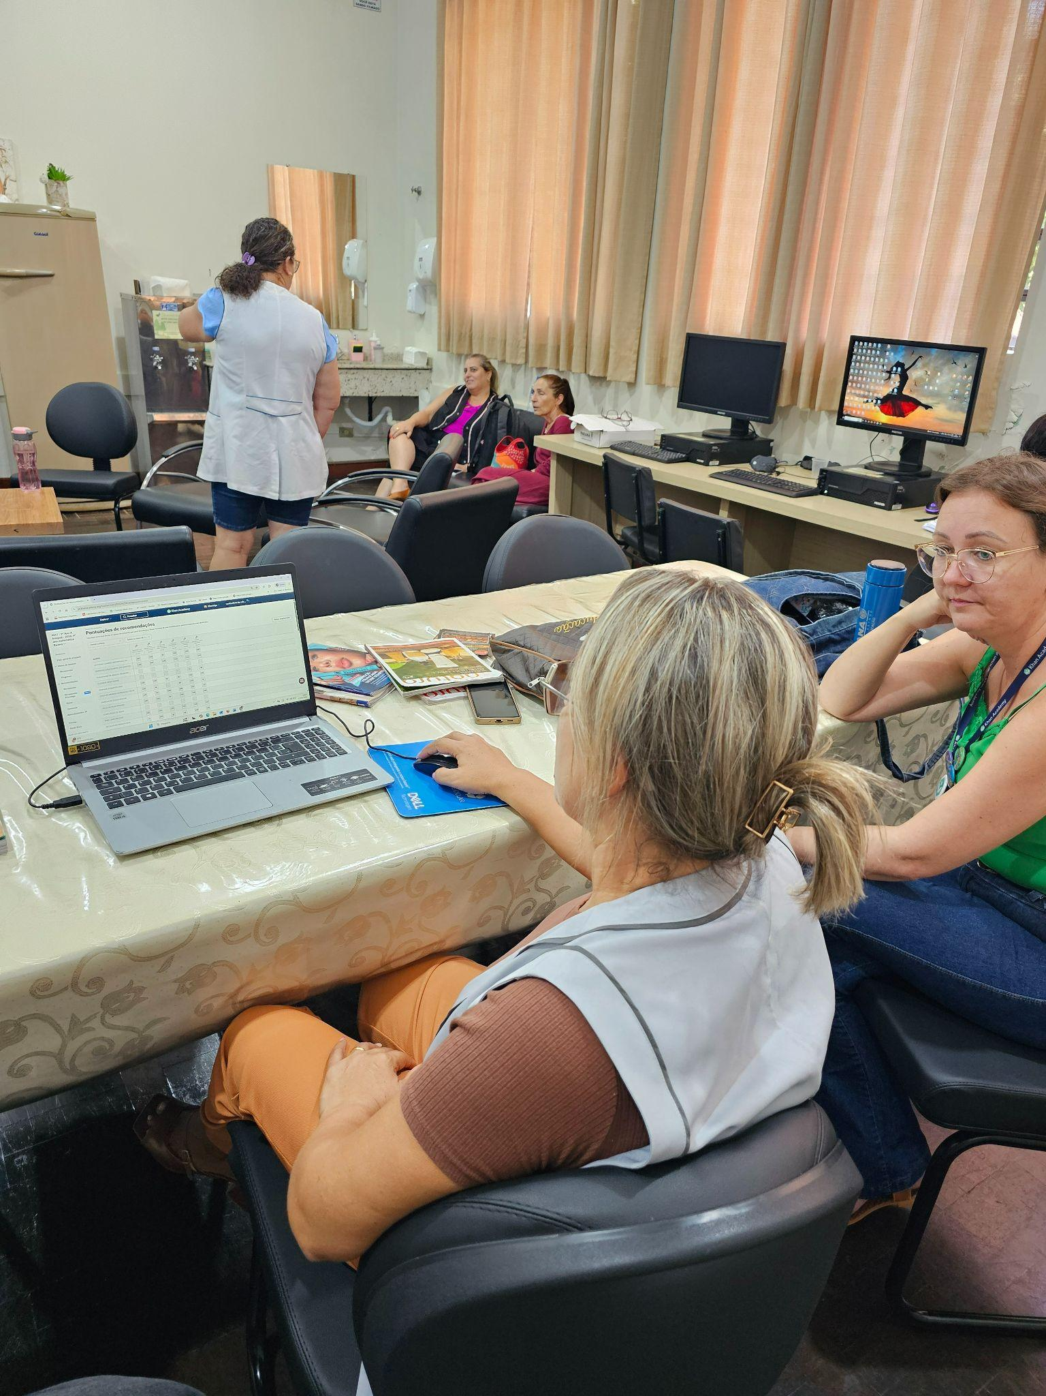
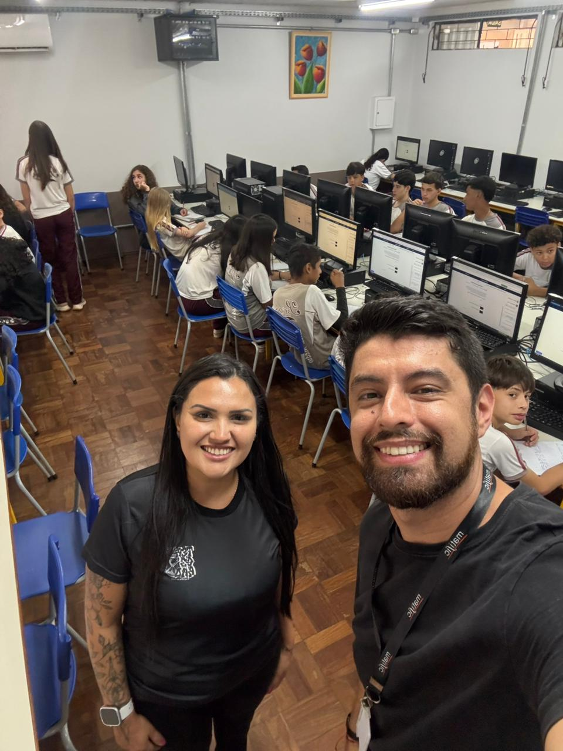
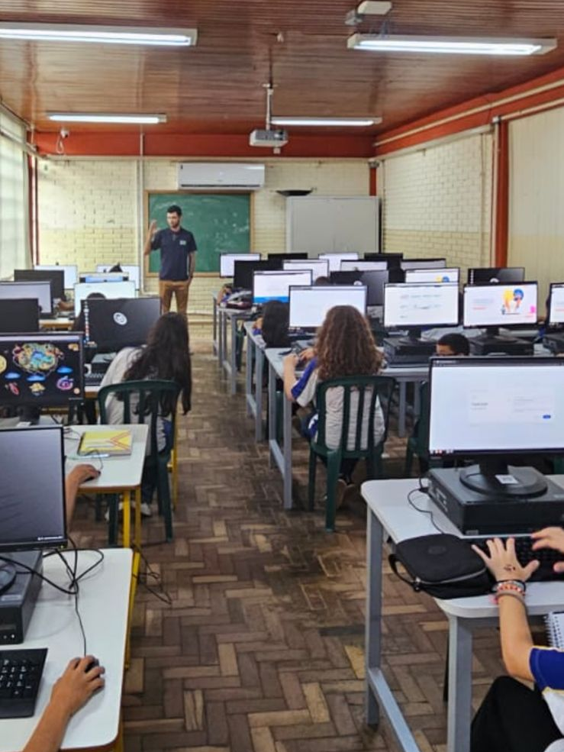
O Embaixador é um agente essencial para a implementação do Programa Matemática Paraná, contribuindo para a inovação no ensino e a melhoria da aprendizagem dos estudantes da rede estadual do Paraná.
Orientação sobre o uso do recurso e acolhimento a novos professores
Divulgação de ações do Programa Matemática Paraná e da SEED
Solução de dificuldades técnicas relacionadas aos recursos
Orientação pedagógica e acompanhamento de práticas
Engajamento dos estudantes no uso dos recursos digitais
Fotos: Arquivo pessoal dos embaixadores

Slide 13
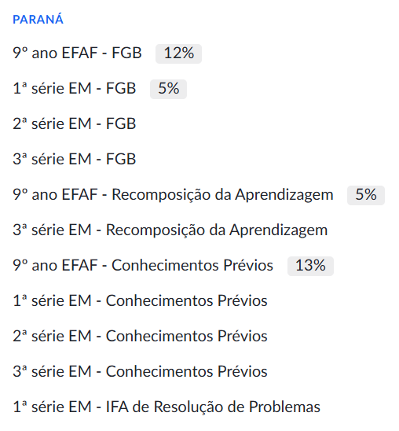
2026: USO ESTRUTURADO
Criação automática das turmas na Khan Academy
Atribuição em lote dos cursos e metas de domínio
Uso contínuo e intencional dentro da prática pedagógica

Slide 14
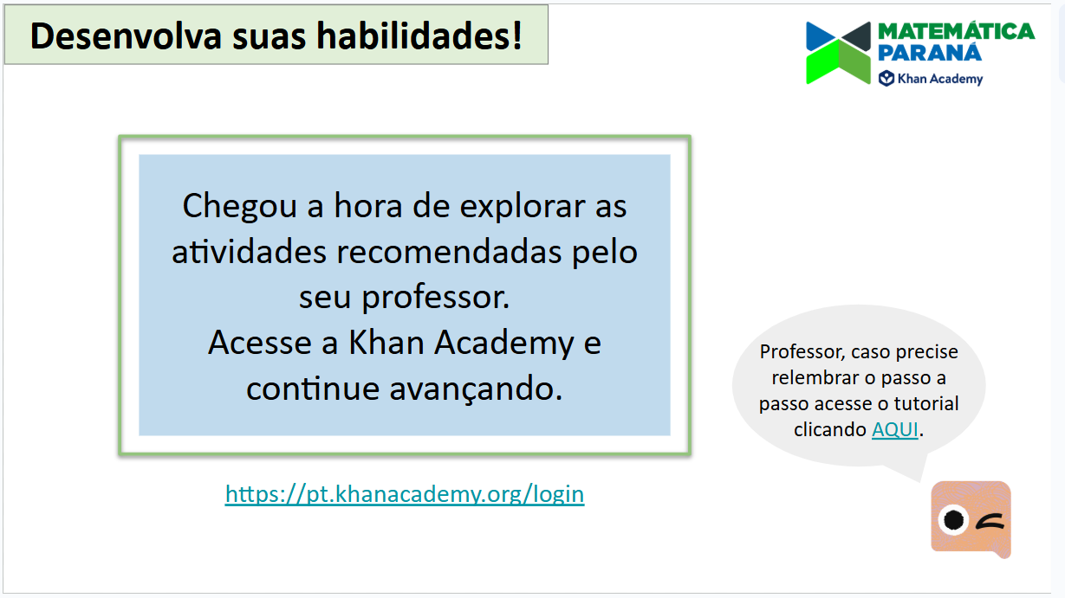
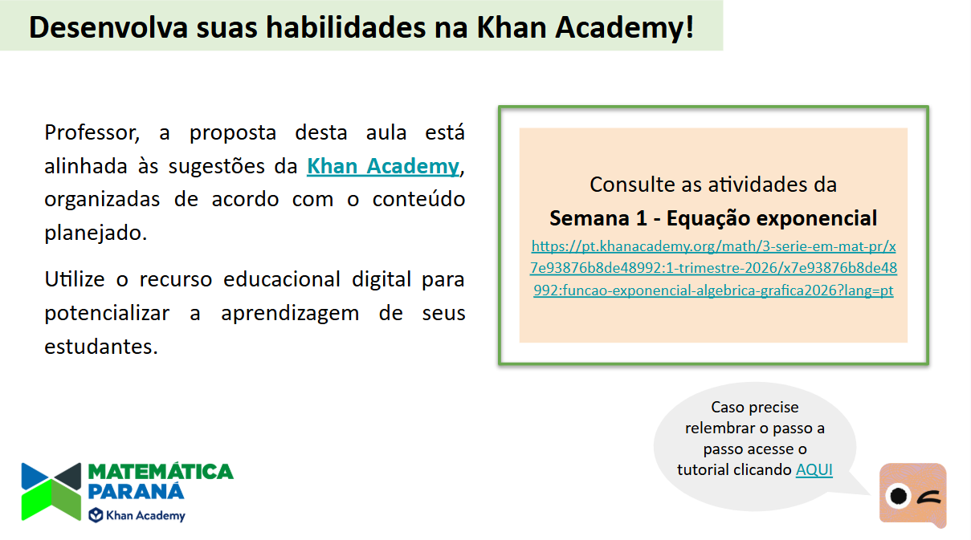
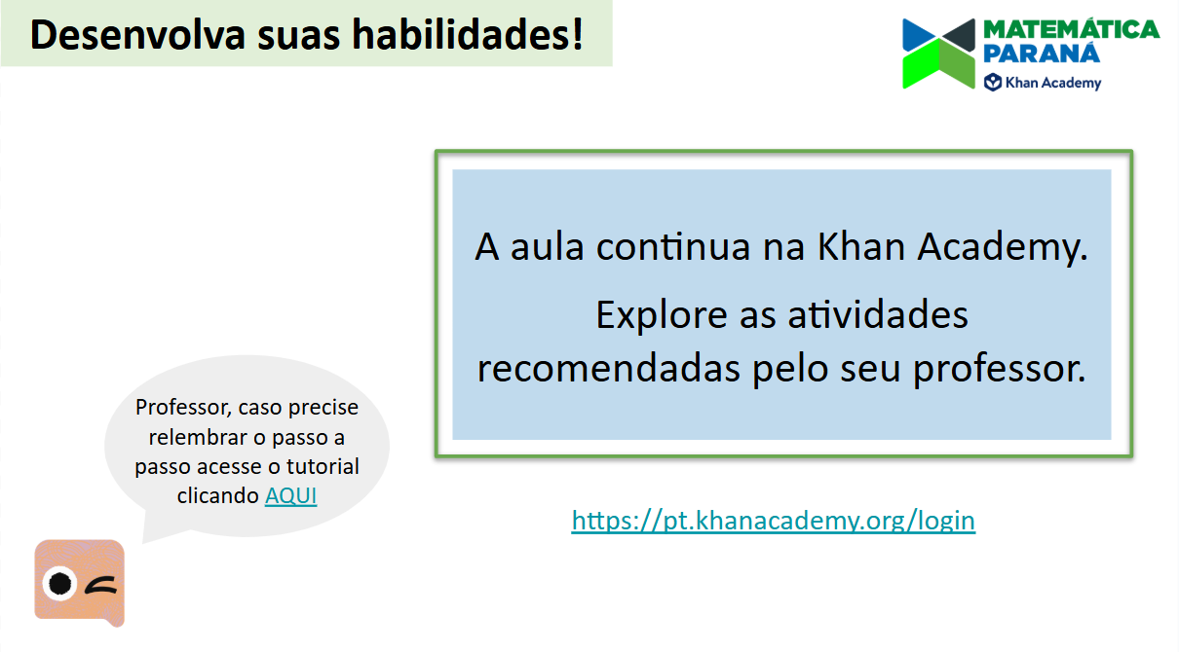
Todas as aulas do RCO mantêm a indicação de uso do recurso digital nos slides finais.
Na última aula do bloco semanal, o professor encontrará o link para a unidade com os conteúdos da semana.
Tutorial detalhado para recomendação e uso dos testes e curso de Conhecimentos Prévios.
Notes:
Ao final das aulas no RCO + Aulas, o professor encontra a indicação da atividade correspondente no curso da Khan Academy, facilitando a integração entre o material didático e a prática digital.
Cursos Matemática Paraná alinhados ao Currículo Paranaense
Sequência de conteúdos integrada ao RCO + Aulas
Curadoria e validação pela equipe de Currículo
Material estruturado para atender às necessidades da rede
Uso semanal, de acordo com a rotina de uso

Slide 15
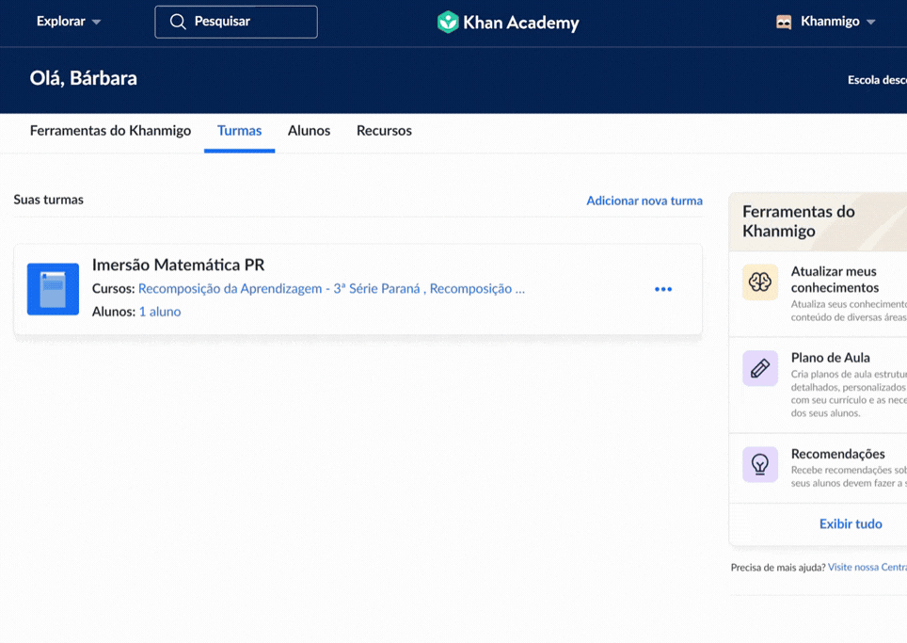
CONHECIMENTOS PRÉVIOS
Recomposição contínua da aprendizagem
Desenvolvimento de habilidades essenciais.
Apoio contínuo ao longo do ano letivo.
Base para o avanço nos conteúdos atuais.
Notes:
Não se trata apenas de ensinar o conteúdo atual — mas de garantir que o estudante tenha base para aprender.

Slide 16


IA NO PARANÁ
Inovação contínua
A SEED-PR foi pioneira no uso do assistente de ensino de IA para professores e estudantes.
Desde 2023.
Primeira a implementar em larga escala no Brasil, em 2024.
Foto: Lucas Fermin NCS/SEED

Slide 17


Alunos aprendem mais com formas interativas de aprendizagem
A IA pode ser uma ferramenta de aprendizagem!
5.8
milhões
3.1
51
milhões
52
24
24
2024
2025
2024
2025
MÉDIA DE INTERAÇÕES COM IA POR ALUNO ATIVO
2024
2025
MÉDIA DE HABILIDADES DOMINADAS POR ALUNO
TOTAL DE HABILIDADES DOMINADAS
PARANÁ NA ERA DA IA
Notes:
APOIO NO PROCESSO DE ENSINO E APRENDIZAGEM
REDAÇÃO
KHANMIGO (COMO UM AUXÍLIO PARA A APRENDIZAGEM
ALLURA (AJUDA A APRENDER PROGRAMAÇÃO

Slide 18
MONITORAMENTO DE POLÍTICAS PÚBLICAS EDUCACIONAIS
Efeito dos Recursos Educacionais Digitais (Matific & Khan Academy) no Aprendizado da Rede Estadual do Paraná
1 - ESTUDOS INTERNOS
Análise econométrica dos uso da Matific via modelos multiníveis e regressões quantílicas sobre a Prova Paraná.
2 - ESTUDOS EXTERNOS
Relatórios de aprendizagem e proficiência em parceria com Khan Academy e Instituto APIS para controle de rede.

Slide 19
1
2
O ganho quantitativo da Matific e seu papel na equidade social.
Análise quantitativa do desempenho e impacto na redução de desigualdades educacionais.
A eficiência do funil de aprendizagem da Khan Academy
Rastreamento da jornada do aluno, identificação de gargalos e taxas de conclusão de metas de domínio.
3
4
O salto impressionante de +0.56 DP (27 meses) com o uso de IA.
Demonstração do impacto da IA Khanmigo na proficiência acelerada de Matemática.
A classificação dos perfis de uso para intervenção pedagógica.
Segmentação baseada em dados (uso contínuo, intermitente, inativo) para ações direcionadas e personalizadas.

Slide 20
No Paraná, seguimos conectando pessoas, dados e boas práticas para garantir que cada estudante tenha mais oportunidades de aprender Matemática com qualidade, tecnologia e propósito.
Foto: Lucas Fermin NCS/SEED

